Slide 1
2025年直属单位联合采购物资类
物料组功能介绍
2025年3月

Slide 2
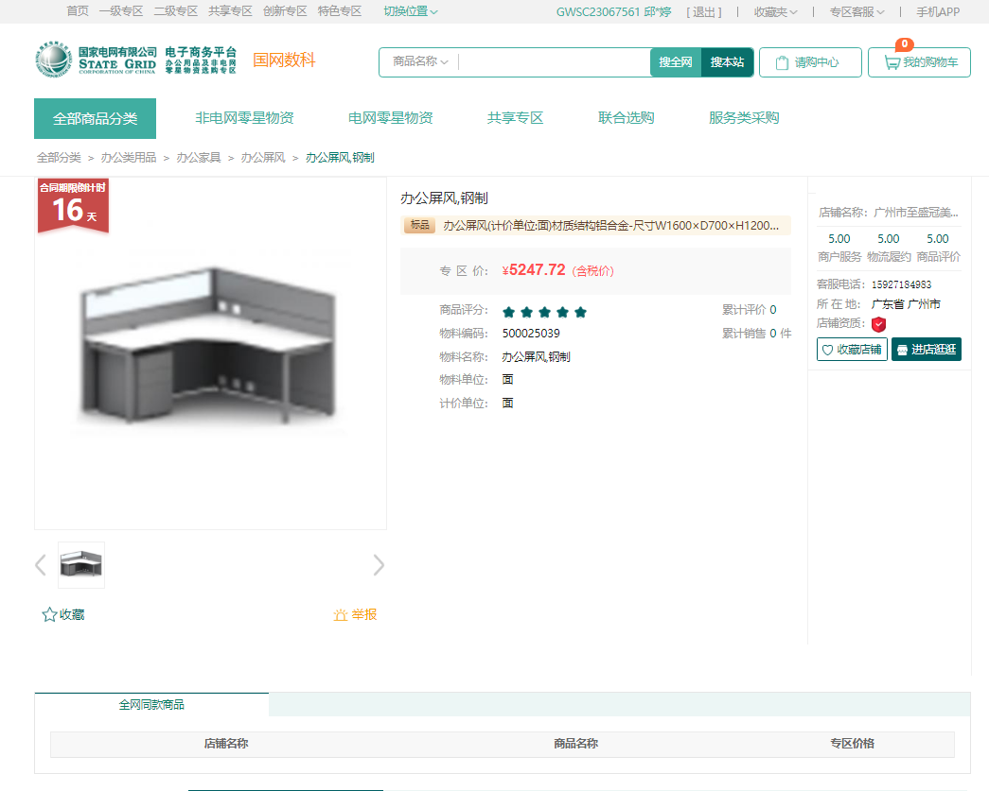
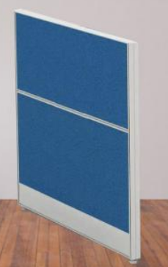
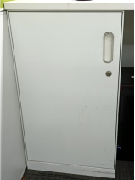
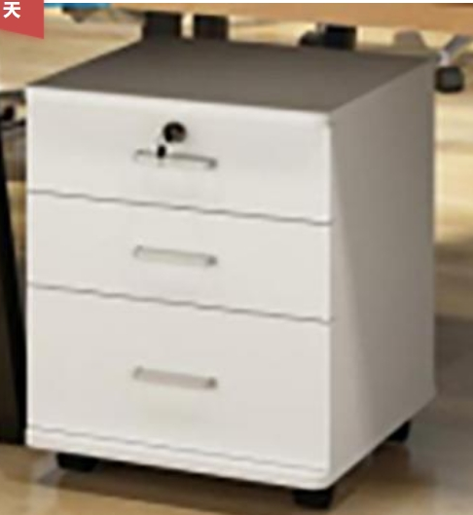
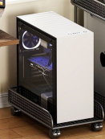
业务功能变更介绍——固定尺寸商品选购
办公屏风，钢制，L型
（1）选择尺寸：在尺寸选项中点击固定尺寸，价格显示未该尺寸无配置价格。
L型
¥1859.85（含税价）
（2）选择配件：在配件选项中按需在配件前的方框内打钩。
选择尺寸：
1600W*1600D*1200H
1600W*1600D*1150H
（3）提交请购：显示选购的配件个数和含配件的最终价格，点击组合购买，提交请购单。
1500W*1500D*1200H
1400W*1400D*1200H
定制尺寸
¥2399.85
已选2个配件
侧面屏风
√
桌下柜
¥250
√
活动柜
¥290
¥85
¥170
主机架

Slide 3
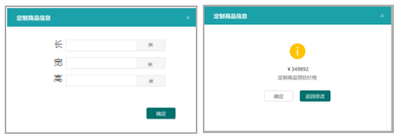
业务功能变更介绍——定制商品选购
（1）选择尺寸：点击“定制尺寸”，在输入尺寸页面输入长、宽、高数据，点击确定，提示定制商品预估价格，点击确定，则反显商品定制尺寸、定制价格至商品详情页，细分规格选中定制尺寸，“加入购物车”按钮置灰（不能加入购物车）。
办公屏风，钢制，L型
L型
¥1859.85（含税价）
选择尺寸：
1600W*1600D*1200H
1600W*1600D*1150H
1500W*1500D*1200H
1400W*1400D*1200H
（2）选择配件：在配件选项中按需在配件前的方框内打钩。
定制尺寸
（3）提交请购：显示选购的配件个数和含配件的最终价格，点击组合购买，提交请购单。
¥2399.85
已选2个配件
侧面屏风
√
桌下柜
¥250
√
活动柜
¥290
¥85
¥170
主机架

Slide 4
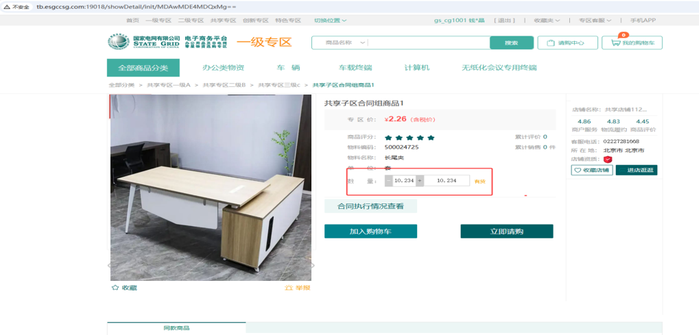
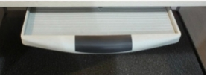
业务功能变更介绍——支持按照小数点选购
路径：选购专区-共享专区-直属共享物资类
操作：用户进入物资类页面，专区支持物料按照小数位购买。

Slide 5
感 谢 聆 听

